Slide 1



第8章 面向对象设计
《软件工程》课程组
深圳大学 计算机与软件学院 杜文峰
2023年11月2日

Slide 2
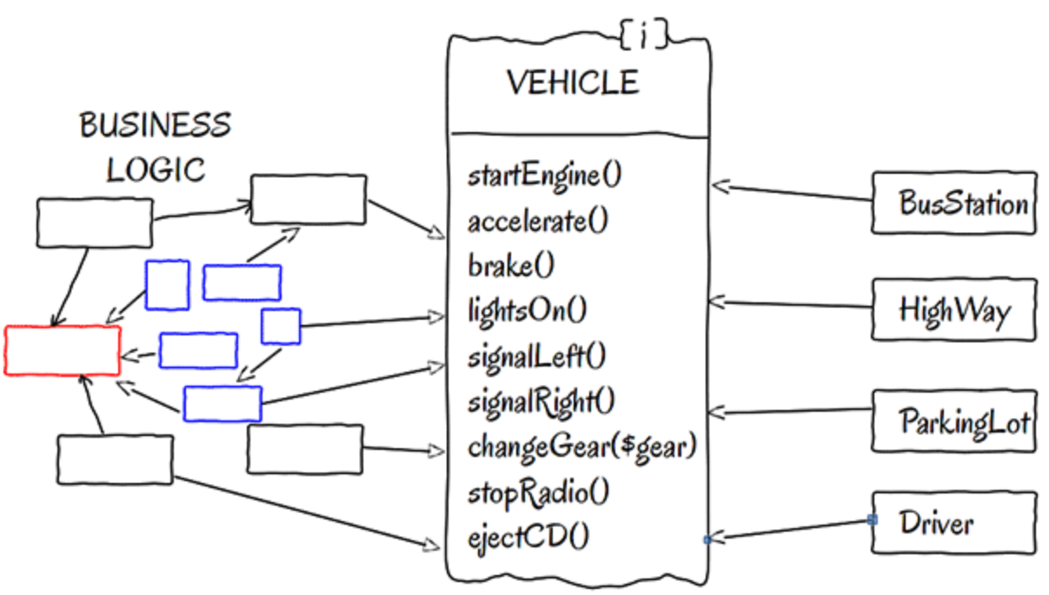
主要内容
1. 分析模型到设计模型的转换
2. 面向对象设计原则
3. 面向对象架构设计
4. 软件构件设计
5. 部署设计

Slide 3
1. 分析模型到设计模型的转换
由于面向对象设计采用了与面向对象分析相同的表达方式，因此，面向对象分析的结果可以直接用于面向对象设计。

Slide 4
2. 面向对象设计原则
在面向对象设计中，软件体系架构设计包括内容：
确定类，以及类和类之间的关系；
确定类的属性和方法；
确定各个构件的组成，以及构件之间的相互关系；
确定各个构件在目标系统中的部署方式。

Slide 5
2. 面向对象设计原则
（1）面向对象的模块独立性
内聚：对模块内部各成分之间相关联程度的度量。
属性内聚
方法内聚
耦合：对类模块之间的关联程度进行度量。
依赖
关联
聚合
组合
继承

Slide 6
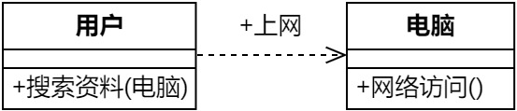
2. 面向对象设计原则
①依赖：一个类依赖于另一个类的定义。

Slide 7
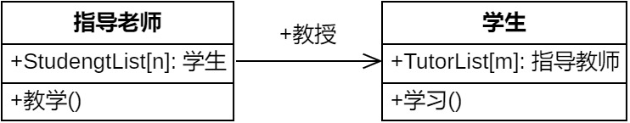
2. 面向对象设计原则
② 关联：表示拥有关系，是指一个类包含了另一个类的实例。

Slide 8
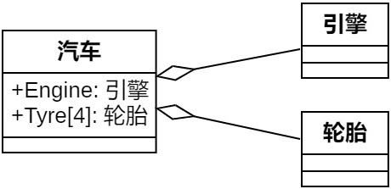
2. 面向对象设计原则
③ 聚合：一种强的关联关系，体现了整体与个体之间的关系。

Slide 9
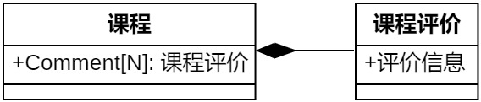
2. 面向对象设计原则
④ 组合：比聚合关系更强的关联关系，代表整体的对象要管理代表部分的对象的生命周期。

Slide 10
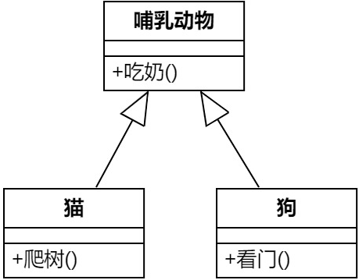
2. 面向对象设计原则
⑤继承：一般化类和特殊化类之间的关联关系

Slide 11
2. 面向对象设计原则
依赖
关联
聚合
组合
继承
低
耦合度
高

Slide 12
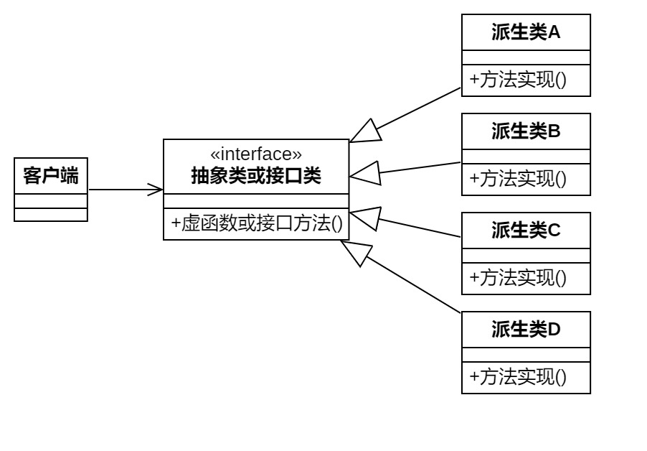
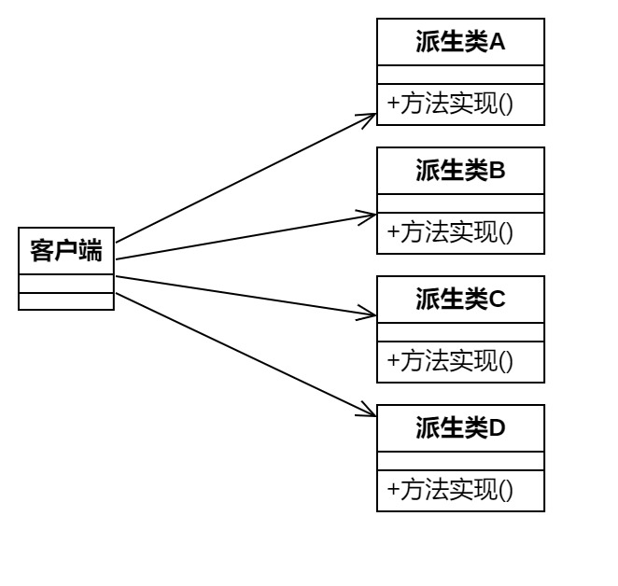
2. 面向对象设计原则
① 开放-封闭原则
必须确保在不修改原有模块的基础上，对其功能进行扩展
优化前
优化后

Slide 13
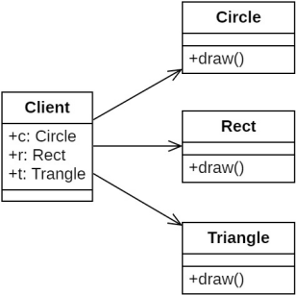
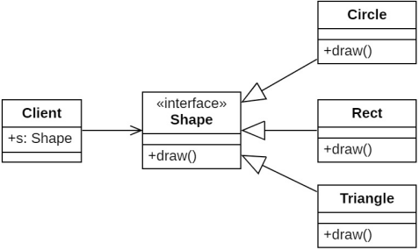
2. 面向对象设计原则
① 开放-封闭原则（案例）
优化前
优化后

Slide 14
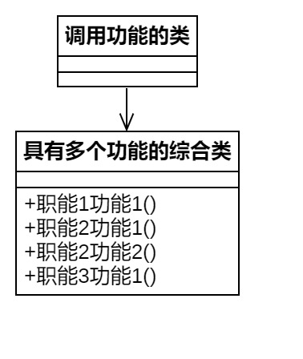
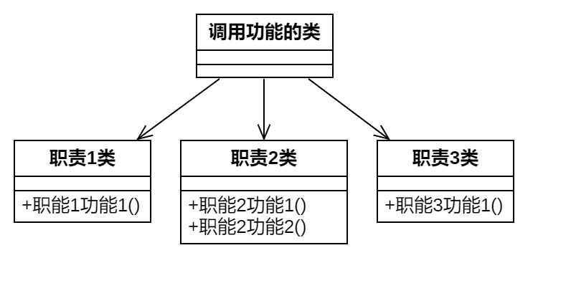
2. 面向对象设计原则
② 单一职责原则
系统中的类/接口/方法有且仅有一个职责，尽量避免出现“复合”多个职责的类。
优化前
优化后

Slide 15
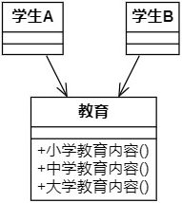
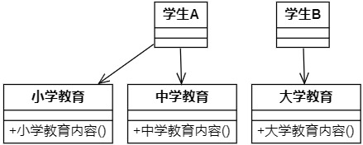
2. 面向对象设计原则
② 单一职责原则（案例）
优化前
优化后

Slide 16
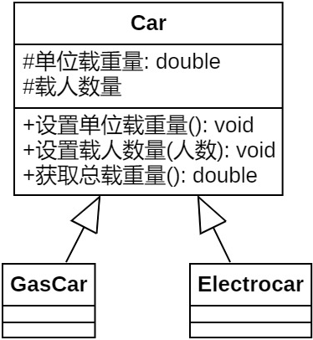
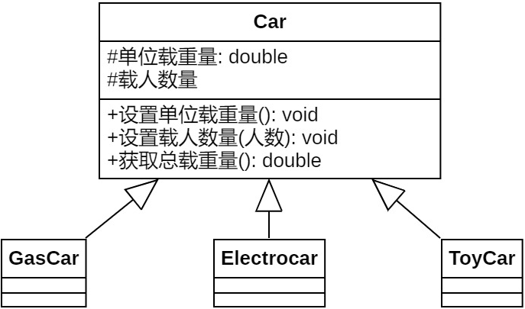
2. 面向对象设计原则
③ Liskov替换原则
子类对基类的功能和属性扩展不会影响到原有系统的运行
违反LSP原则
未违反LSP原则

Slide 17
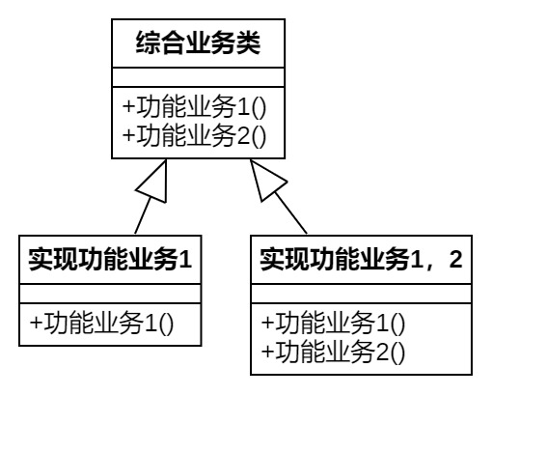
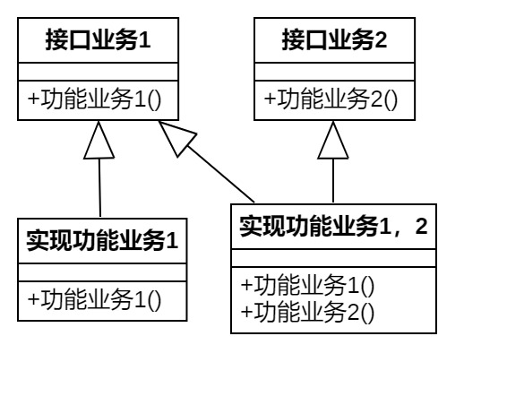
2. 面向对象设计原则
④ 接口隔离原则
采用多个与特定用户相关的专用接口来替代使用涵盖多个业务的综合接口。
未优化
继承优化方案一

Slide 18
2. 面向对象设计原则
④ 接口隔离原则
采用多个与特定用户相关的专用接口来替代使用涵盖多个业务的综合接口。
未优化
继承优化方案一

Slide 19
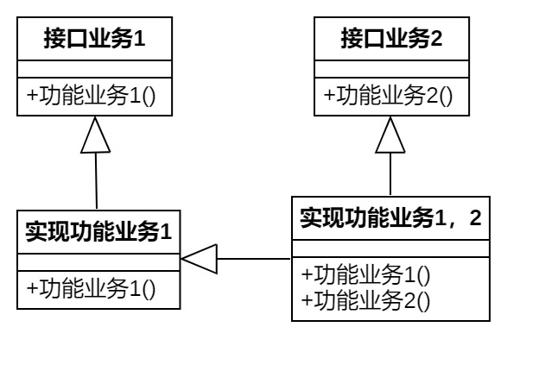
2. 面向对象设计原则
④ 接口隔离原则
采用多个与特定用户相关的专用接口来替代使用涵盖多个业务的综合接口。
未优化
继承优化方案二

Slide 20
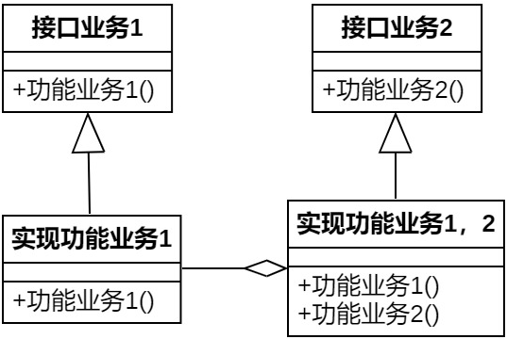
2. 面向对象设计原则
④ 接口隔离原则
采用多个与特定用户相关的专用接口来替代使用涵盖多个业务的综合接口。
未优化
包含其它业务对象

Slide 21
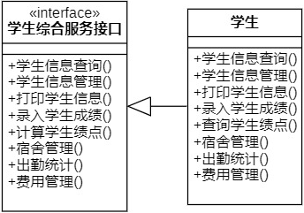
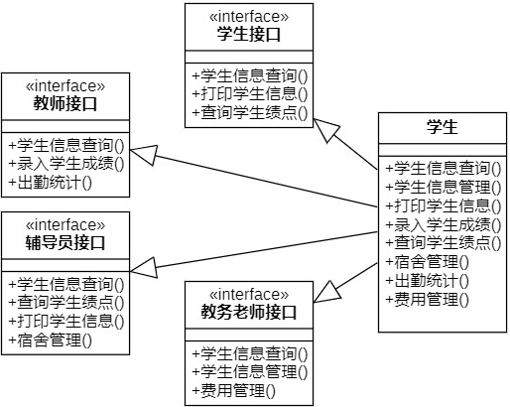
2. 面向对象设计原则
④ 接口隔离原则（案例）
未优化
优化后

Slide 22
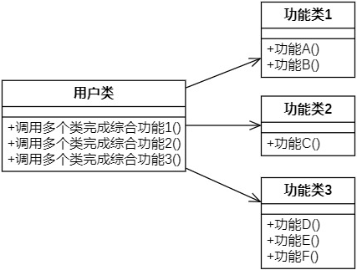
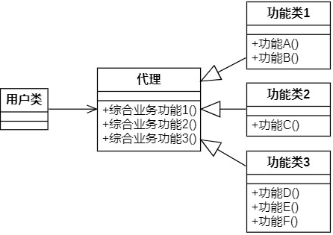
2. 面向对象设计原则
⑤ 迪米特法则
每个对象只与其直接关联的对象存在关系，避免与其它非直接关联对象产生联系。
优化前
优化后

Slide 23
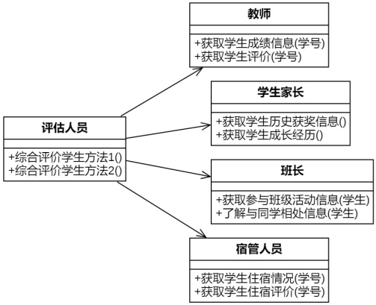
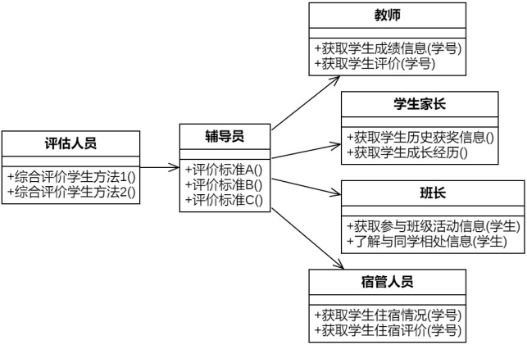
2. 面向对象设计原则
⑤ 迪米特法则（案例）
优化前
优化后

Slide 24
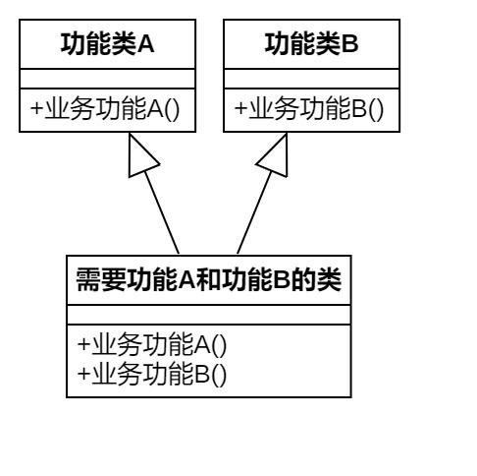
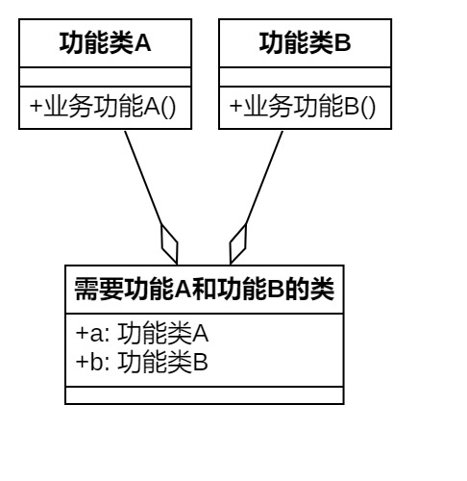
2. 面向对象设计原则
⑥ 合成/聚合复用原则
尽量采用组合、聚合方式，而不是使用继承来实现软件复用。
优化前
优化后

Slide 25
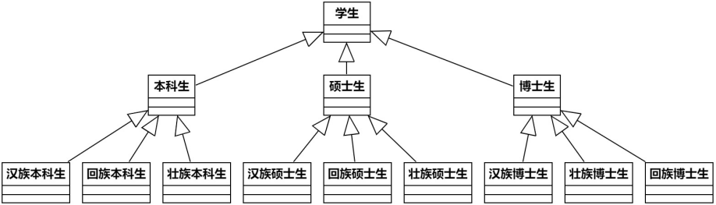
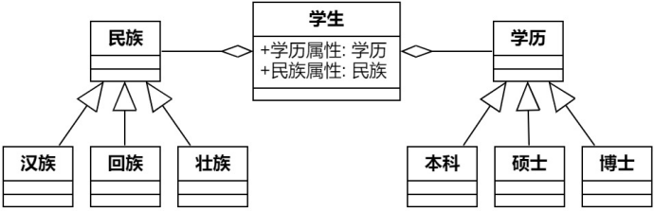
2. 面向对象设计原则
⑥ 合成/聚合复用原则（案例）
优化前
优化后

Slide 26
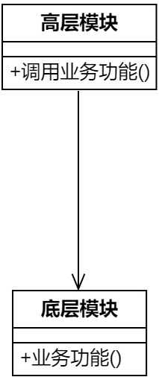
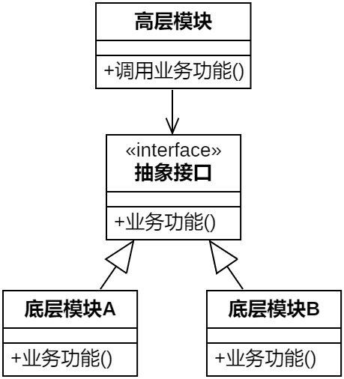
2. 面向对象设计原则
⑦ 依赖倒置原则
在高层模块和底层模块中间引入一个抽象接口，降低高层模块对底层模块的依赖。
优化前
优化后

Slide 27
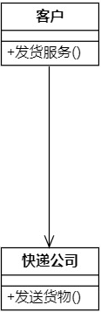
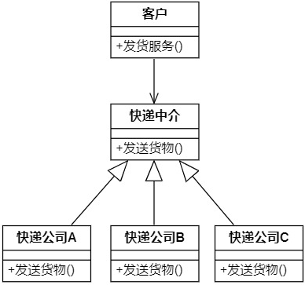
2. 面向对象设计原则
⑦ 依赖倒置原则（案例）
优化前
优化后

Slide 28
2. 面向对象设计原则
设计目标
开放-封闭原则
设计方法
单一职责原则
Liskov替换原则
迪米特原则
接口分隔原则
依赖倒置原则
组合/聚合复用原则

Slide 29
2. 面向对象设计原则
（3）设计模式
通过对软件设计过程中重复发生的问题进行分类总结，形成了解决特定问题的一般解决方案。
GoF23 种经典设计模式
创建型模式
结构型模式
行为型模式
参考学习网址 https://www.runoob.com/design-pattern/design-pattern-tutorial.html

Slide 30
2. 面向对象设计原则
① 创建型模式
关注于“如何创建类和对象？”-----更新到教材原稿中
目标：通过“将对象的创建与使用相分离”，降低系统的耦合度。
除了工厂方法模式属于类创建型模式，其他的全部属于对象创建型模式。
单例模式
原型模式
工厂方法模式
抽象工厂模式
建造者模式

Slide 31
2. 面向对象设计原则
单例模式：某个类只能生成一个实例，且该类提供了一个全局访问点供外部获取该实例；
原型模式：将一个对象作为原型，通过对其进行复制而克隆出多个和原型类似的新实例；
工厂方法模式：定义了一个用于创建产品的接口，由子类决定生产什么产品；
抽象工厂模式：提供了一个创建产品族的接口，其每个子类都可以生产一系列相关的产品；
建造者模式：将一个复杂对象分解成多个相对简单的部分，然后根据不同需要分别创建它们，最后构建成该复杂对象。

Slide 32
2. 面向对象设计原则
② 结构型模式
关注于“如何将类或对象按某种布局组成更大的结构”。
除了适配器模式分为类结构型模式和对象结构型模式两种以外，其他模式均属于对象结构型模式。
代理模式
适配器模式
桥接模式
装饰模式
外观模式
享元模式
组合模式

Slide 33
2. 面向对象设计原则
代理模式：为对象提供了一种代理来控制对该对象的访问。即客户端必须通过代理间接地访问该对象，从而限制、增强或修改该对象的一些特性；
适配器模式：将一个类的接口转换成客户希望的另外一个接口，使得原本由于接口不兼容而不能一起工作的类可以一起工作；
桥接模式：用组合关系代替继承关系，将抽象与实现相分离，使它们可以独立变化，从而降低了抽象和实现这两个可变维度的耦合度；
装饰模式：动态地给对象增加一些职责，即增加其额外的功能；
外观模式：为多个复杂的子系统提供一个一致的接口，使这些子系统可以被更加容易地访问；
享元模式：运用共享技术来有效地支持大量细粒度对象的复用；
组合模式：将对象组合成树状层次结构，使用户对单个对象和组合对象具有一致的访问性。

Slide 34
2. 面向对象设计原则
③ 行为型模式
用于描述程序在运行时的复杂流程控制。
模板方法模式
策略模式
命令模式
职责链模式
状态模式
观察者模式
中介者模式
迭代器模式
访问者模式
备忘录模式
解释器模式
Notes:
行为型模式用于描述程序在运行时的复杂流程控制，即描述多个类或对象之间如何相互协作共同完成单个对象无法单独完成的任务，以及如何分配类或对象的职责。

Slide 35
2. 面向对象设计原则
模板方法模式：定义算法流程框架，允许将算法的一些步骤延迟到子类中，使得子类在可以不改变该算法结构的情况下重定义该算法的某些特定步骤；
策略模式：将一系列已定义的算法封装起来，使它们可以相互替换，且算法的改变不会影响到使用算法的客户；
命令模式：将请求封装为对象，使发出请求对象的责任和执行请求对象的责任分割开；
职责链模式：将请求从链中的一个对象传到下一个对象，直到请求被响应为止；
状态模式：允许对象在其内部状态发生改变时改变其行为能力；
观察者模式：主要针对多个具有一对多关系的对象进行处理，当一个对象发生改变时，可以把这种改变通知给其他多个对象，从而影响其他对象的行为；

Slide 36
2. 面向对象设计原则
中介者模式：使用中介对象来简化原有对象之间的交互关系，将原有对象进行隔离，使原有对象之间不必相互了解，从而降低对象之间的耦合度；
迭代器模式：提供一种顺序访问聚合对象中一系列数据的方法，避免暴露聚合对象的内部表示；
访问者模式：在不改变集合元素的前提下，为一个集合中的每个元素提供多种访问方式，即每个元素有多个访问者对象访问；
备忘录模式：在不破坏封装性的前提下，获取并保存对象的内部状态，以便将来在必须的时候恢复它；
解释器模式：提供如何定义语言的文法，以及如何对语言句子进行解释的方法。

Slide 37
3. 面向对象架构设计
（1）软件架构设计
（2）类方法设计
（3）类属性设计
Notes:
对目标软件实现中涉及的类、类关系，以及类交互进行设计，将分析阶段得到的内容转变成符合成本和质量要求的、抽象的系统实现方案，确保软件设计能够正确实现目标软件的所有用例。

Slide 38
3. 面向对象架构设计
（1）软件架构设计
将分析阶段得到的内容转变成符合成本和质量要求的、抽象的系统实现方案，确保软件设计能够正确实现目标软件的所有用例。
步骤（1）确定软件架构模型
步骤（2）确定分析模型中类候选者的类型
步骤（3）将类候选者加入软件架构框架
步骤（4）增加实施过程中必须的其他类
步骤（5）软件系统架构优化
Notes:
对目标软件实现中涉及的类、类关系，以及类交互进行设计，将分析阶段得到的内容转变成符合成本和质量要求的、抽象的系统实现方案，确保软件设计能够正确实现目标软件的所有用例。

Slide 39
3. 面向对象架构设计
步骤（1）：确定软件架构模型
经典软件体系架构模型
目标软件架构
部署技术要求
软件开发技术
软件开发团队的领域知识
合适的软件系统架构模型
自定义架构

Slide 40
3. 面向对象架构设计
步骤（2）：确定分析模型中类候选者的类型
所选软件系统架构模型
未确定类候选者类型的分析模型
已确定类候选者类型的分析模型

Slide 41
3. 面向对象架构设计
案例：以经典的模型/视图/控制器模式（MVC模式）为架构模型
UML类图的构造型
边界类
控制类
实体类

Slide 42
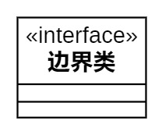
3. 面向对象架构设计
① 边界类
系统外部环境与内部运作之间进行交互的类。
常见边界类：窗口、提示框、对话框、通信接口、与外部交互的接口、API等。

Slide 43
3. 面向对象架构设计
抓取并分析网络数据包案例
“网络抓包分析软件”中的边界类：
网卡列表弹框 字段提示框 软件界面 抓包列表窗口 内容窗口
IP层内容窗口 TCP层内容窗口 HTTP层内容窗口

Slide 44
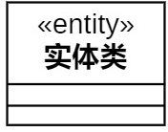
3. 面向对象架构设计
② 实体类
用于表达系统中的信息存储（数据存储对象），能够对数据内容进行封装、存储。

Slide 45
3. 面向对象架构设计
抓取并分析网络数据包案例
“网络抓包分析软件”中的实体类：
用户 网络数据包 网卡等类候选者

Slide 46

3. 面向对象架构设计
③ 控制类
处理软件中的各种业务逻辑和运算，或者协助软件完成各个业务功能。
从用例中抽象出控制类，对用例涉及的业务逻辑进行封装。

Slide 47
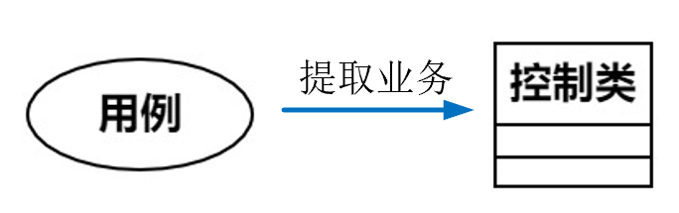
3. 面向对象架构设计

Slide 48
3. 面向对象架构设计
抓取并分析网络数据包案例
以“网络抓包分析软件”为例：
抓包分析软件 抓包业务管理 展示管理

Slide 49
3. 面向对象架构设计
步骤（3）：将类候选者加入软件架构框架
由于分析模型是对现实生活中存在实体的抽象，分析模型中的类关系并不一定能够直接作为目标软件的软件体系架构。
软件设计人员需要结合所选的软件架构模型，将分析模型中的类候选者加入到软件架构中。

Slide 50
3. 面向对象架构设计

Slide 51
3. 面向对象架构设计
步骤（4）增加实施过程中必须的其他类
除了将分析模型中所有的类候选者加入到目标软件架构以外，还需要结合选用的软件架构模型特点，以及软件开发技术特点在软件架构中添加其它必须的类。
以MVC模式为例，除了视图类和实体类以外，软件设计人员还需要将业务处理和计算封装到控制类中，将业务处理与界面和实体相分离。

Slide 52
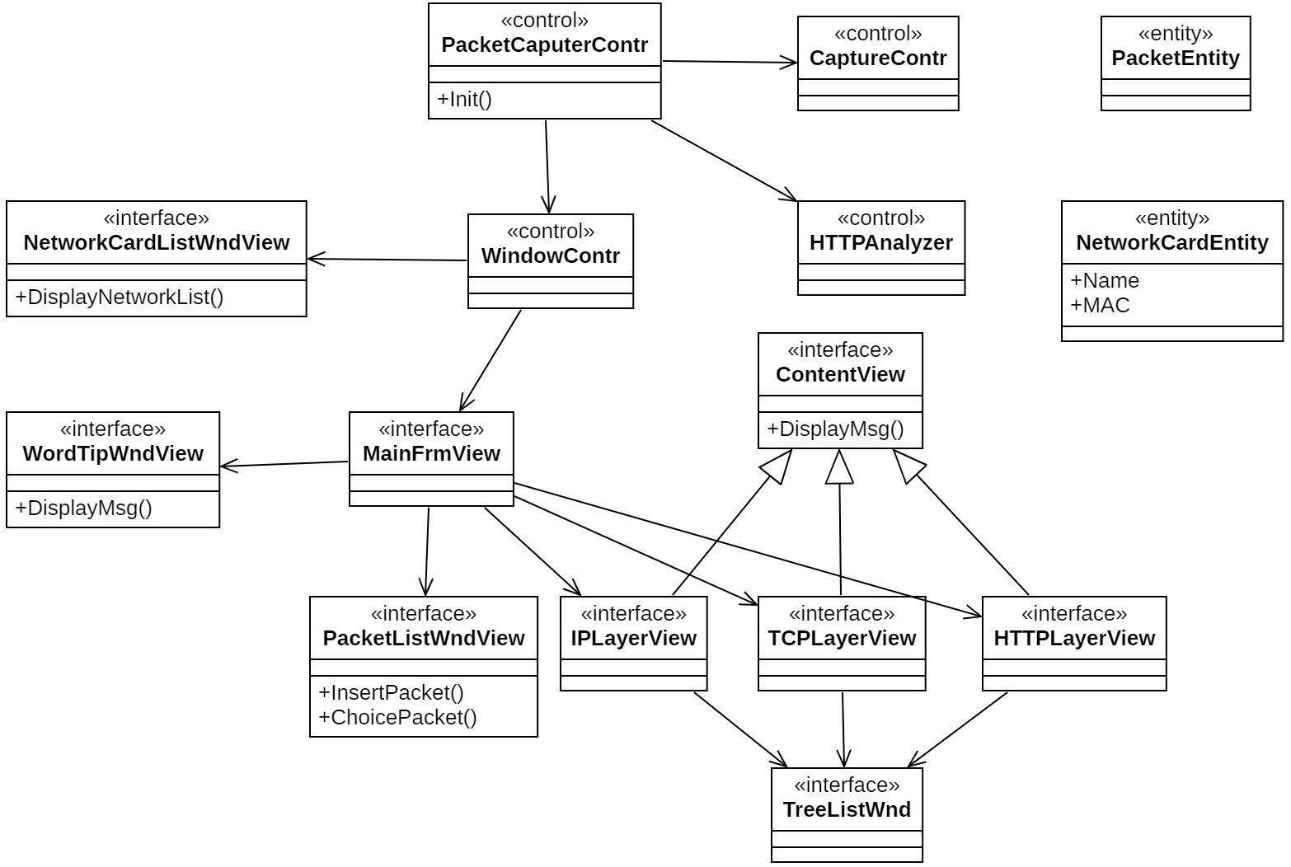
3. 面向对象架构设计
抓取并分析网络数据包案例
架构设计案例

Slide 53
3. 面向对象架构设计
步骤（5）软件系统架构优化
结合所选软件架构模型的特点和已有项目经验对得到的软件架构进行优化调整。

Slide 54
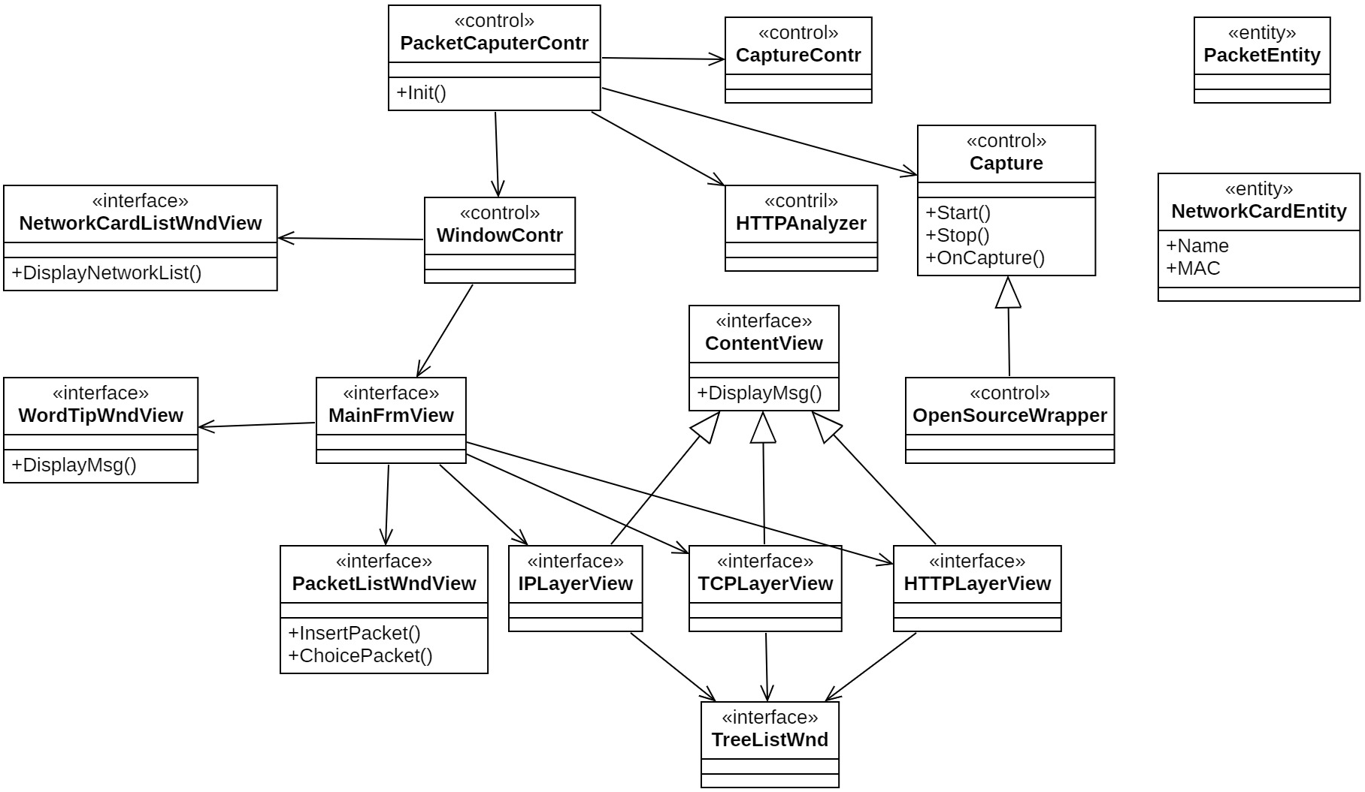
3. 面向对象架构设计
抓取并分析网络数据包案例
优化1
采用开源软件来完成捕获数据包操作。

Slide 55
3. 面向对象架构设计
抓取并分析网络数据包案例
优化1
将Capture类、HTTPAnalyzer类等抓包业务类调整至CaptureContr类中，降低核心控制模块PacketCaptureControl类的复杂度。

Slide 56
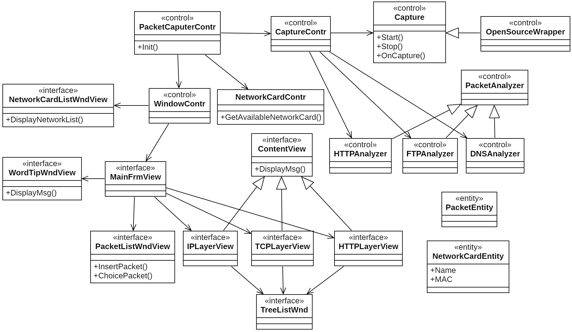
3. 面向对象架构设计
抓取并分析网络数据包案例
优化2
将网卡信息管理业务从CaptureContr类中脱离出来，单独封装为NetworkCardContr类。

Slide 57
3. 面向对象架构设计
抓取并分析网络数据包案例
优化2
依据单一职责原则，在目标软件架构中增加其他类型数据包的分析控制类

Slide 58
3. 面向对象架构设计
（2）类方法设计
用例实现1
类候选者
用例
用例实现2
类候选者
类候选者
用例实现3
类候选者
类候选者
用例实现n
目标软件架构

Slide 59
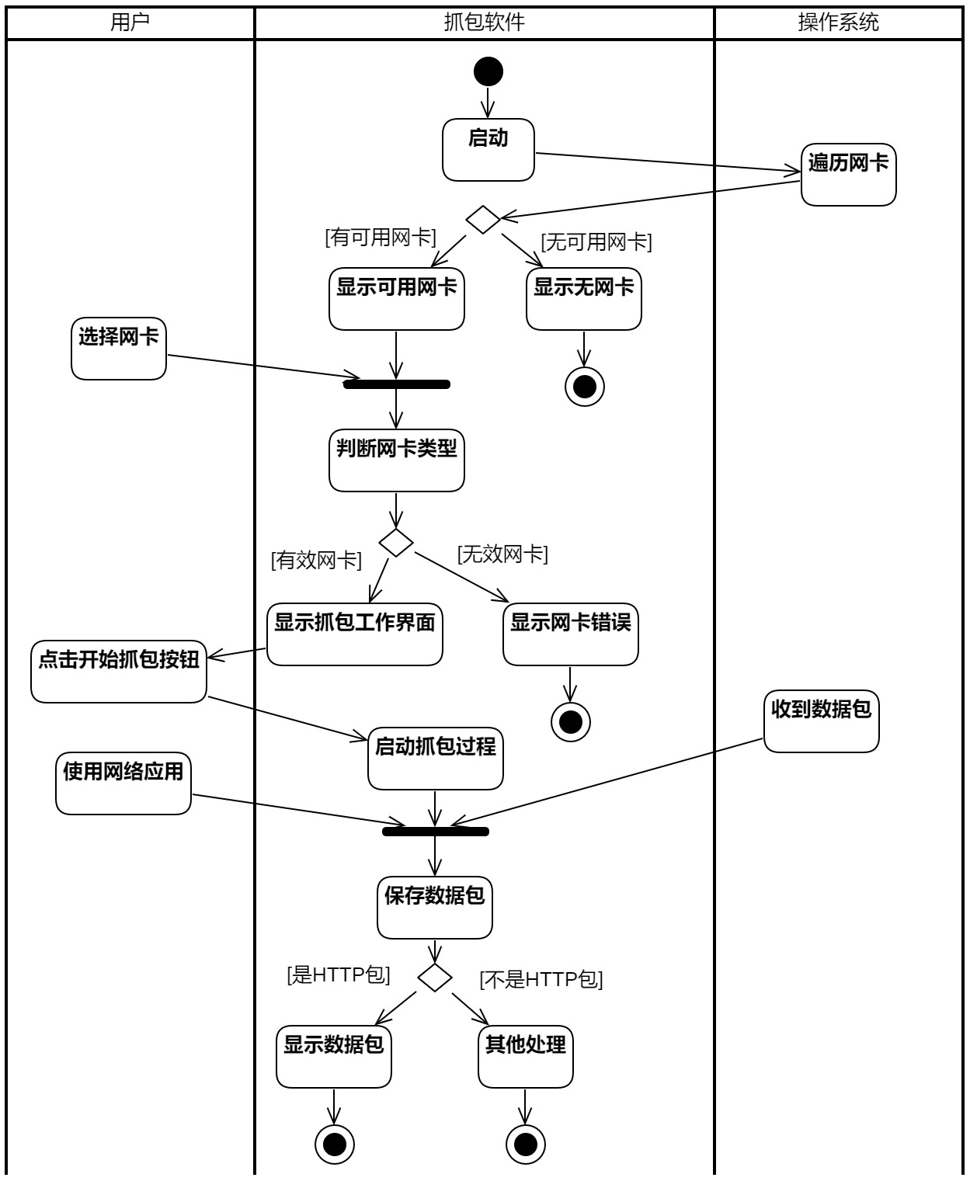
3. 面向对象架构设计
抓取并分析网络数据包案例
用例复杂度分析案例
复杂度 = 用例涉及活动中的结束状态数量

Slide 60
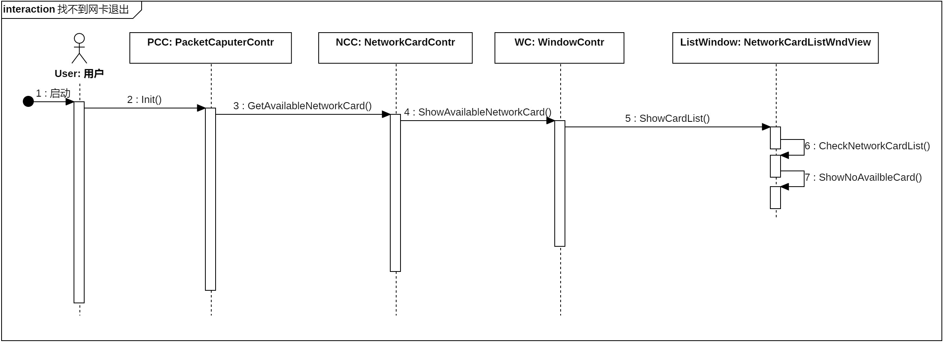
3. 面向对象架构设计
抓取并分析网络数据包案例
无网卡退出活动实现案例

Slide 61
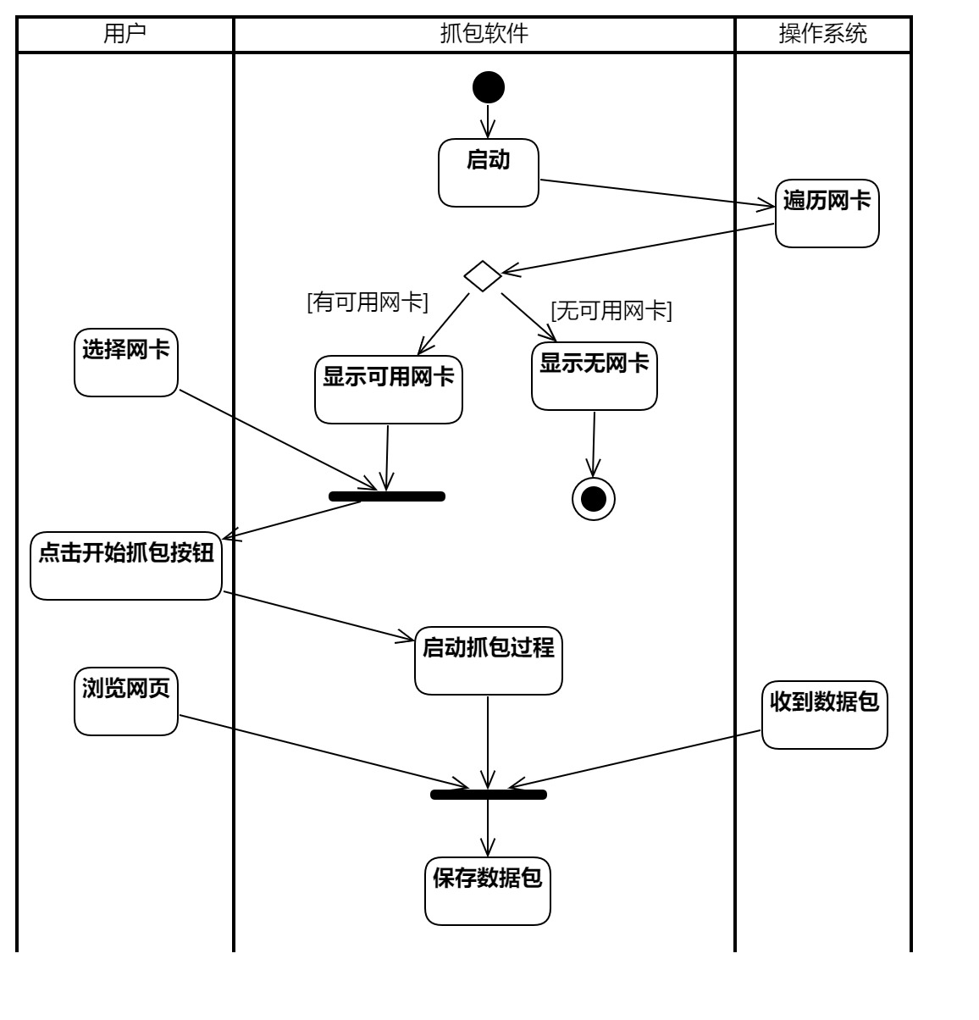
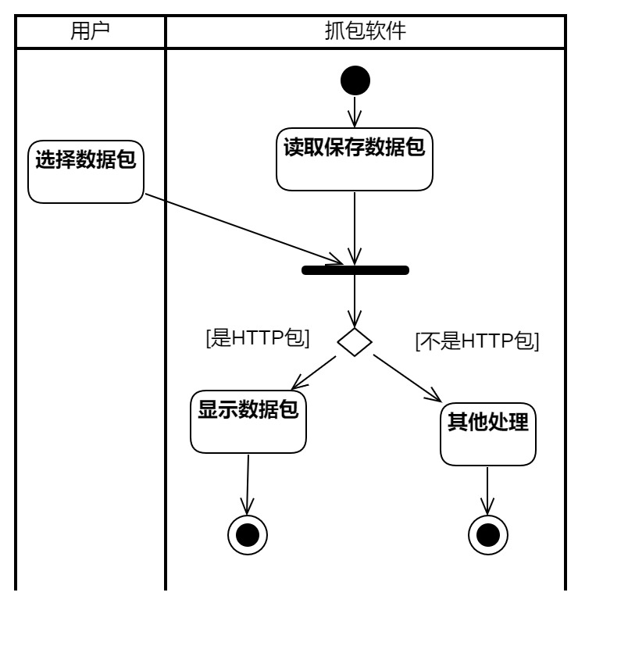
3. 面向对象架构设计
抓取并分析网络数据包案例
软件设计人员可以在不影响用户需求的情况下，结合软件实现对目标软件的业务处理流程进行优化。
(a) 保存数据包活动图 (b) 选择并分析数据包

Slide 62
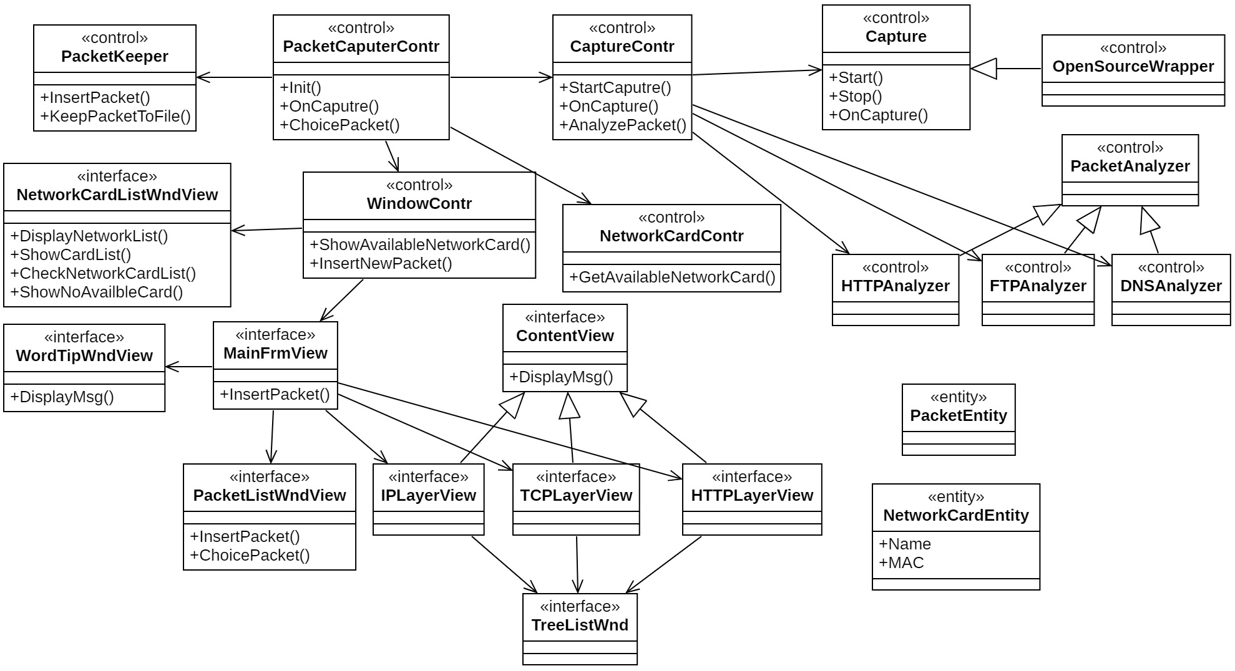
3. 面向对象架构设计
抓取并分析网络数据包案例
更新后的软件架构

Slide 63
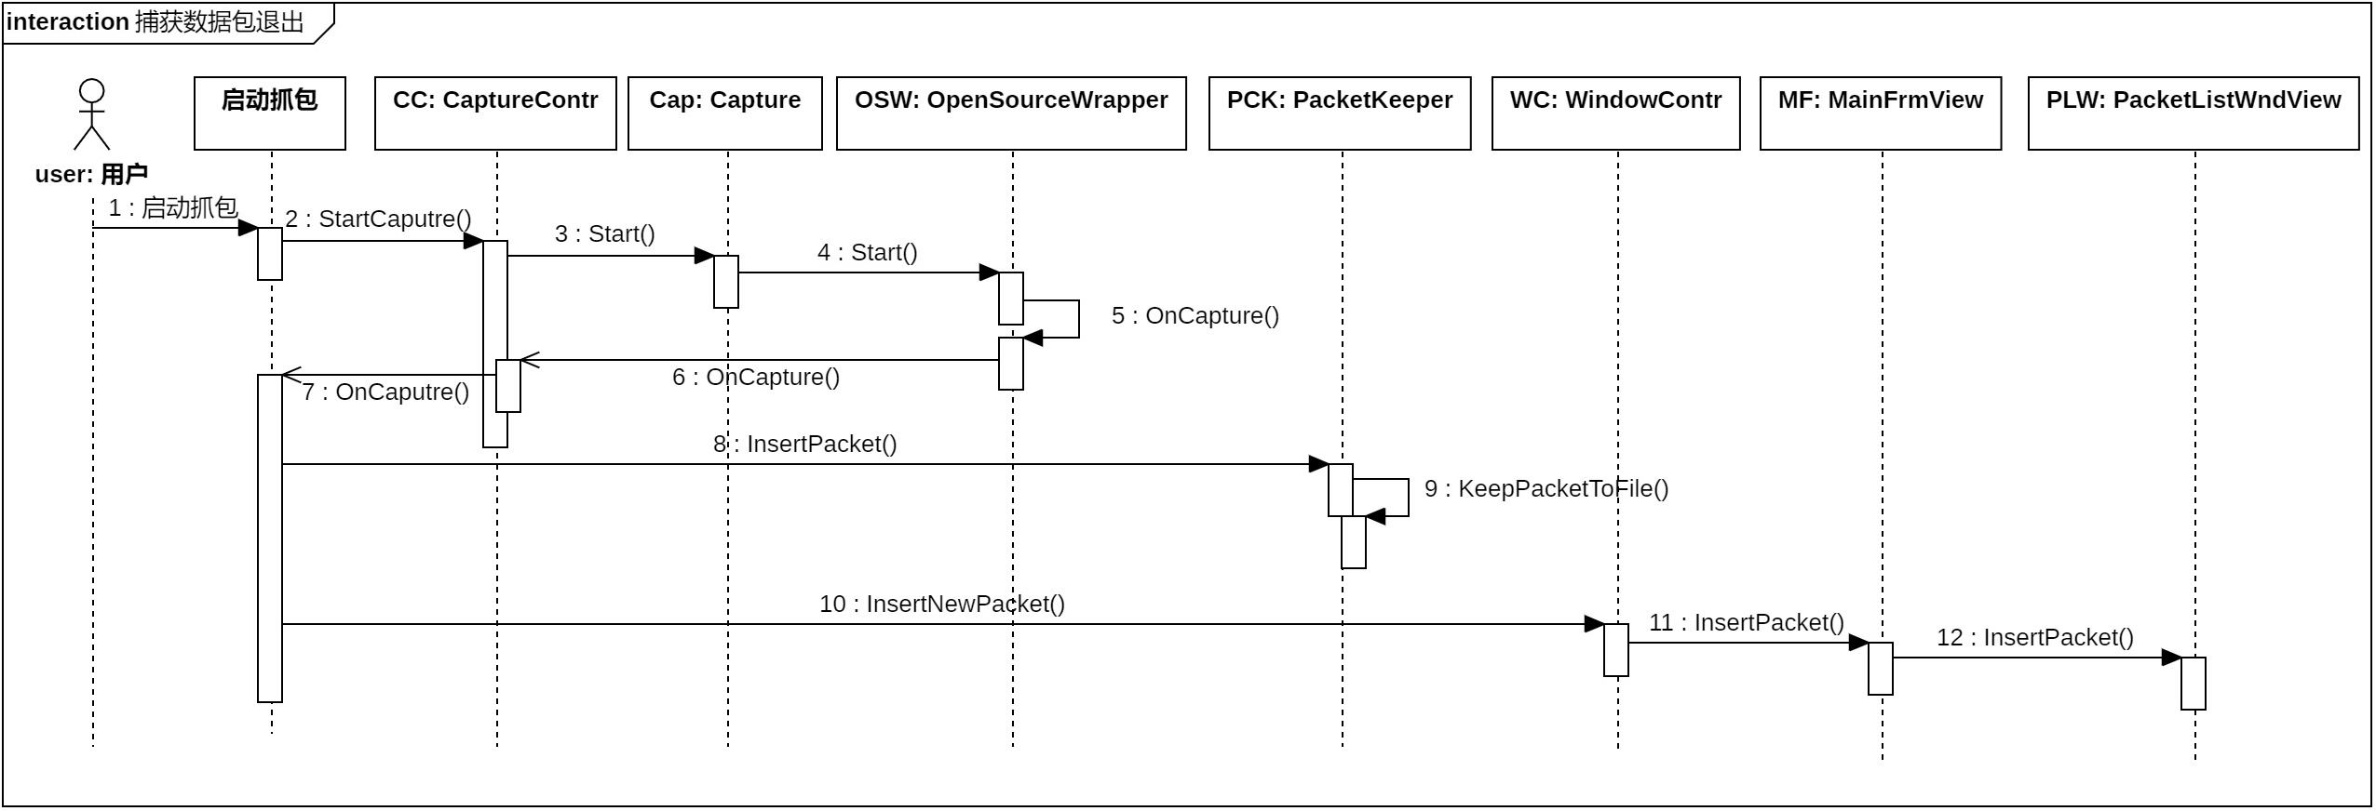
3. 面向对象架构设计
抓取并分析网络数据包案例
数据包捕获过程实现

Slide 64
3. 面向对象架构设计
根据计算机网络领域的相关知识，网络数据包分为IP层、TCP或者UDP层和各种网络应用。
网络抓包软件在解析数据包时，必须对IP层、TCP或者UDP层的内容进行分析，然后再结合应用来解析应用数据。

Slide 65
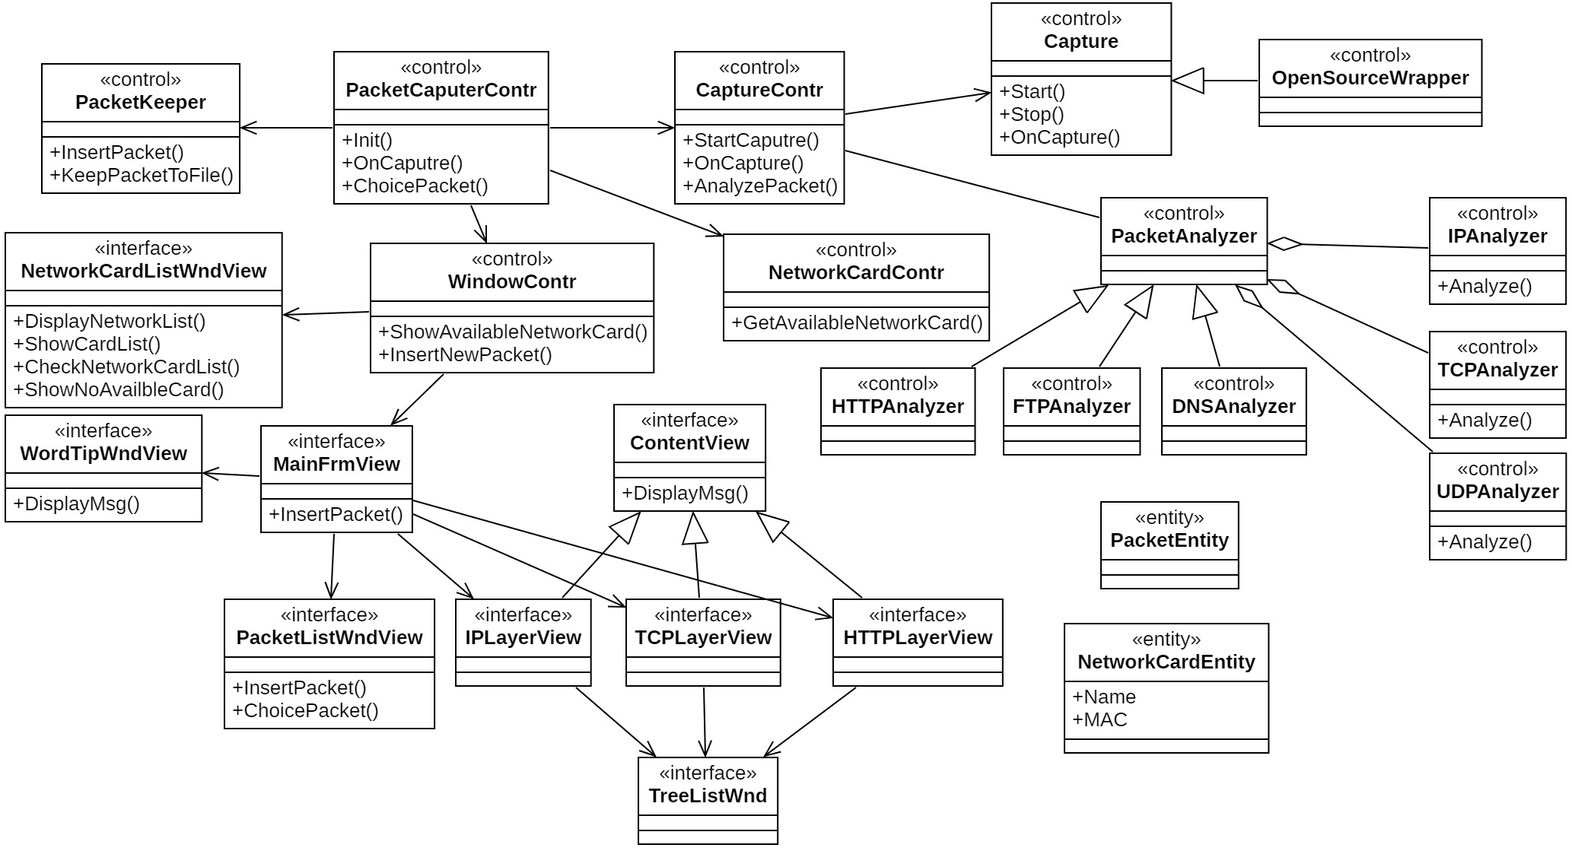
3. 面向对象架构设计
抓取并分析网络数据包案例
利用“合成/聚合复用原则”对系统架构进行优化
Notes:
为了更好地解耦数据包分析过程，软件设计人员可以利用“合成/聚合复用原则”对系统架构进行优化，
将IPAnylyzer类、TCPAnylyzer类和UDPAnylyzer类聚合到PacketAnalyzer类中；

Slide 66
3. 面向对象架构设计
抓取并分析网络数据包案例
利用开放-封闭原则优化系统架构
Notes:
同时，利用开放-封闭原则，将CaptureContr类到HTTPAnylyzer类、FTPAnylyzer类和DNSAnylyzer类的关联
修改为CaptureContr类与PacketAnylyzer类关联，从而提高目标软件的可扩展性。

Slide 67
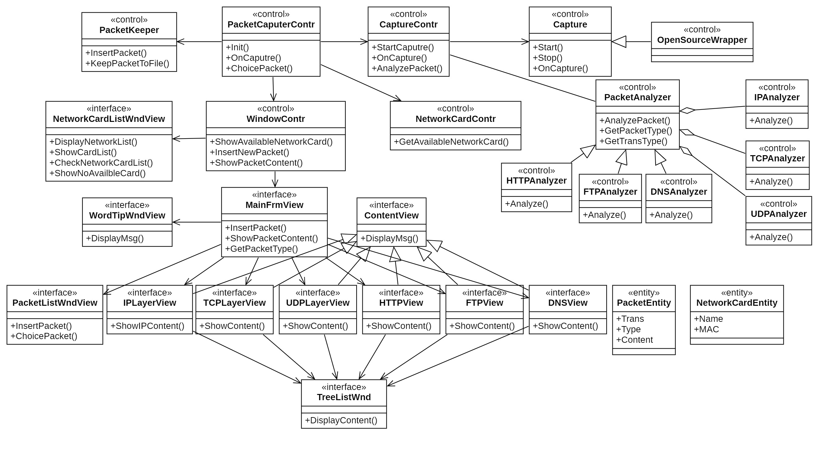
3. 面向对象架构设计
抓取并分析网络数据包案例
系统架构进一步优化
Notes:
软件设计人员可以结合业务需求，在软件架构中增加UDPLayerView类、FTPView类、DNSView类，分别用于显示相关应用的数据包内容。

Slide 68
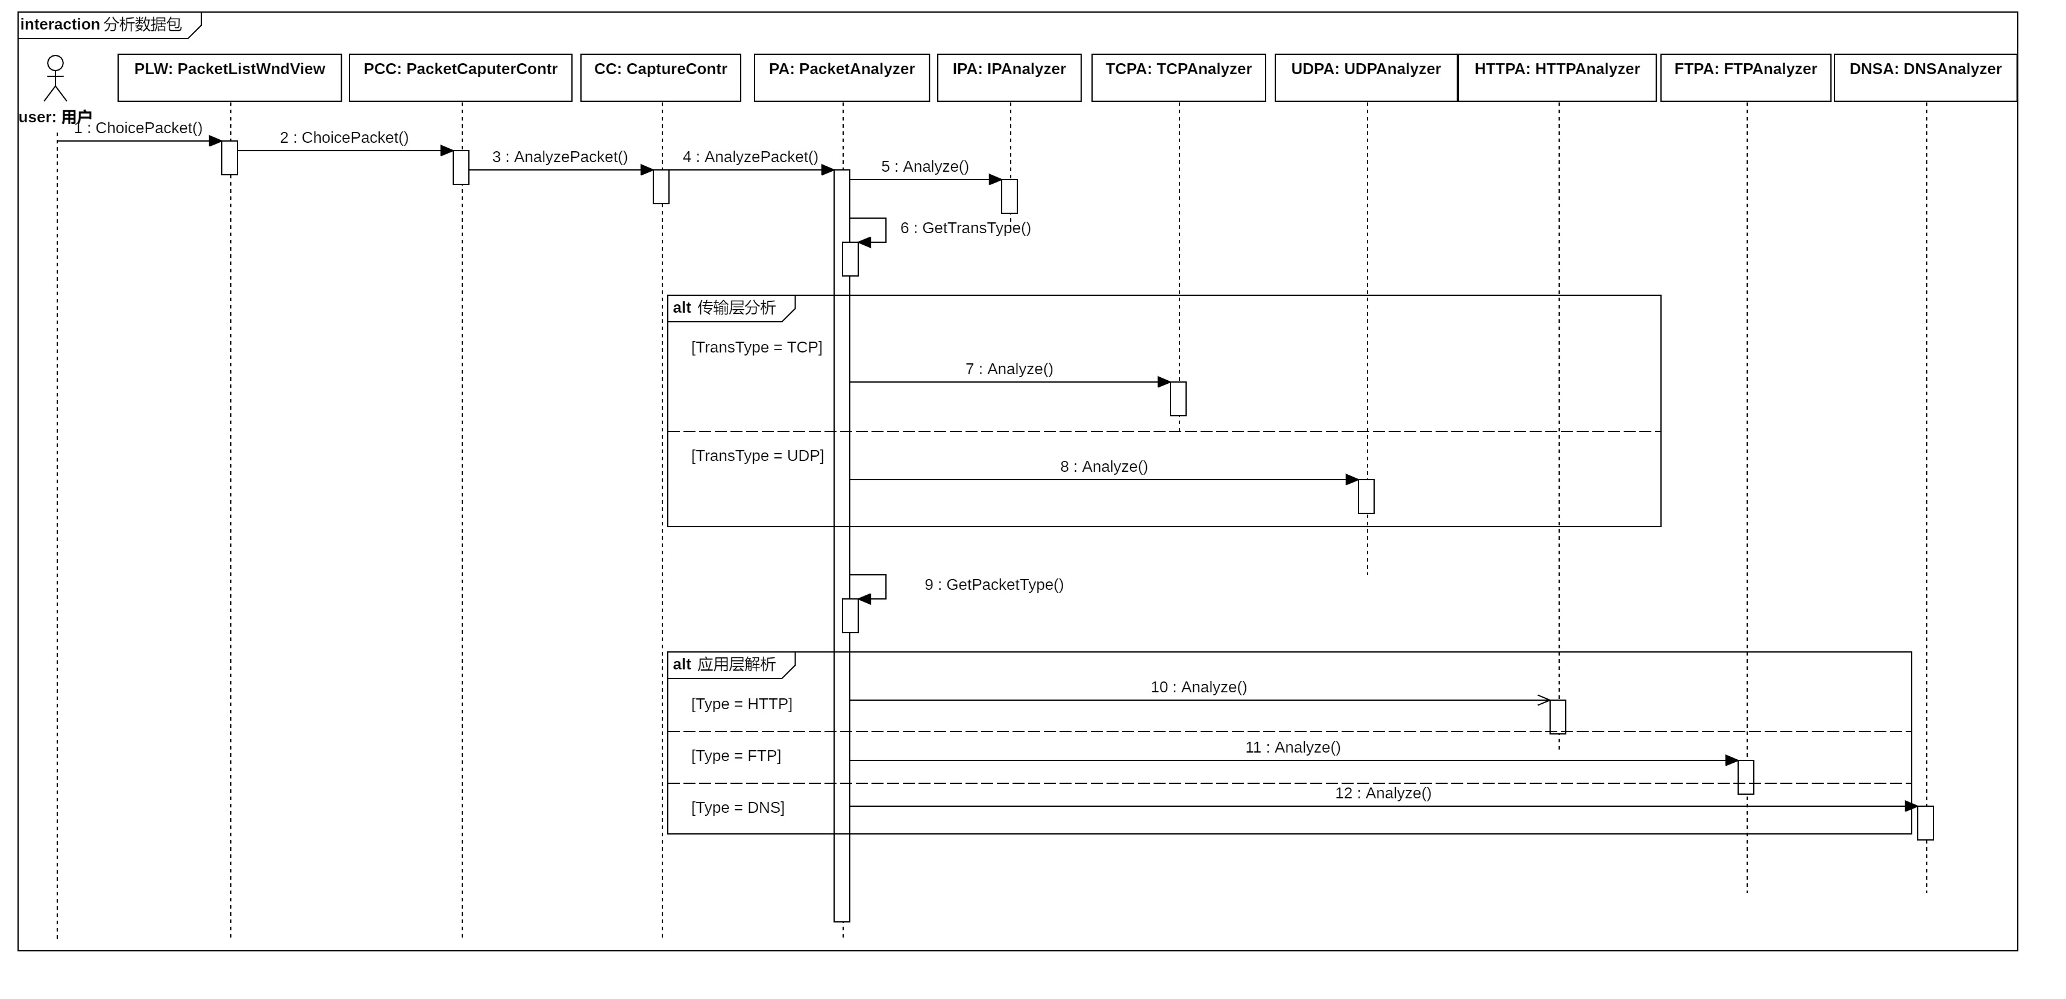
3. 面向对象架构设计
抓取并分析网络数据包案例
优化后的数据包分析过程

Slide 69
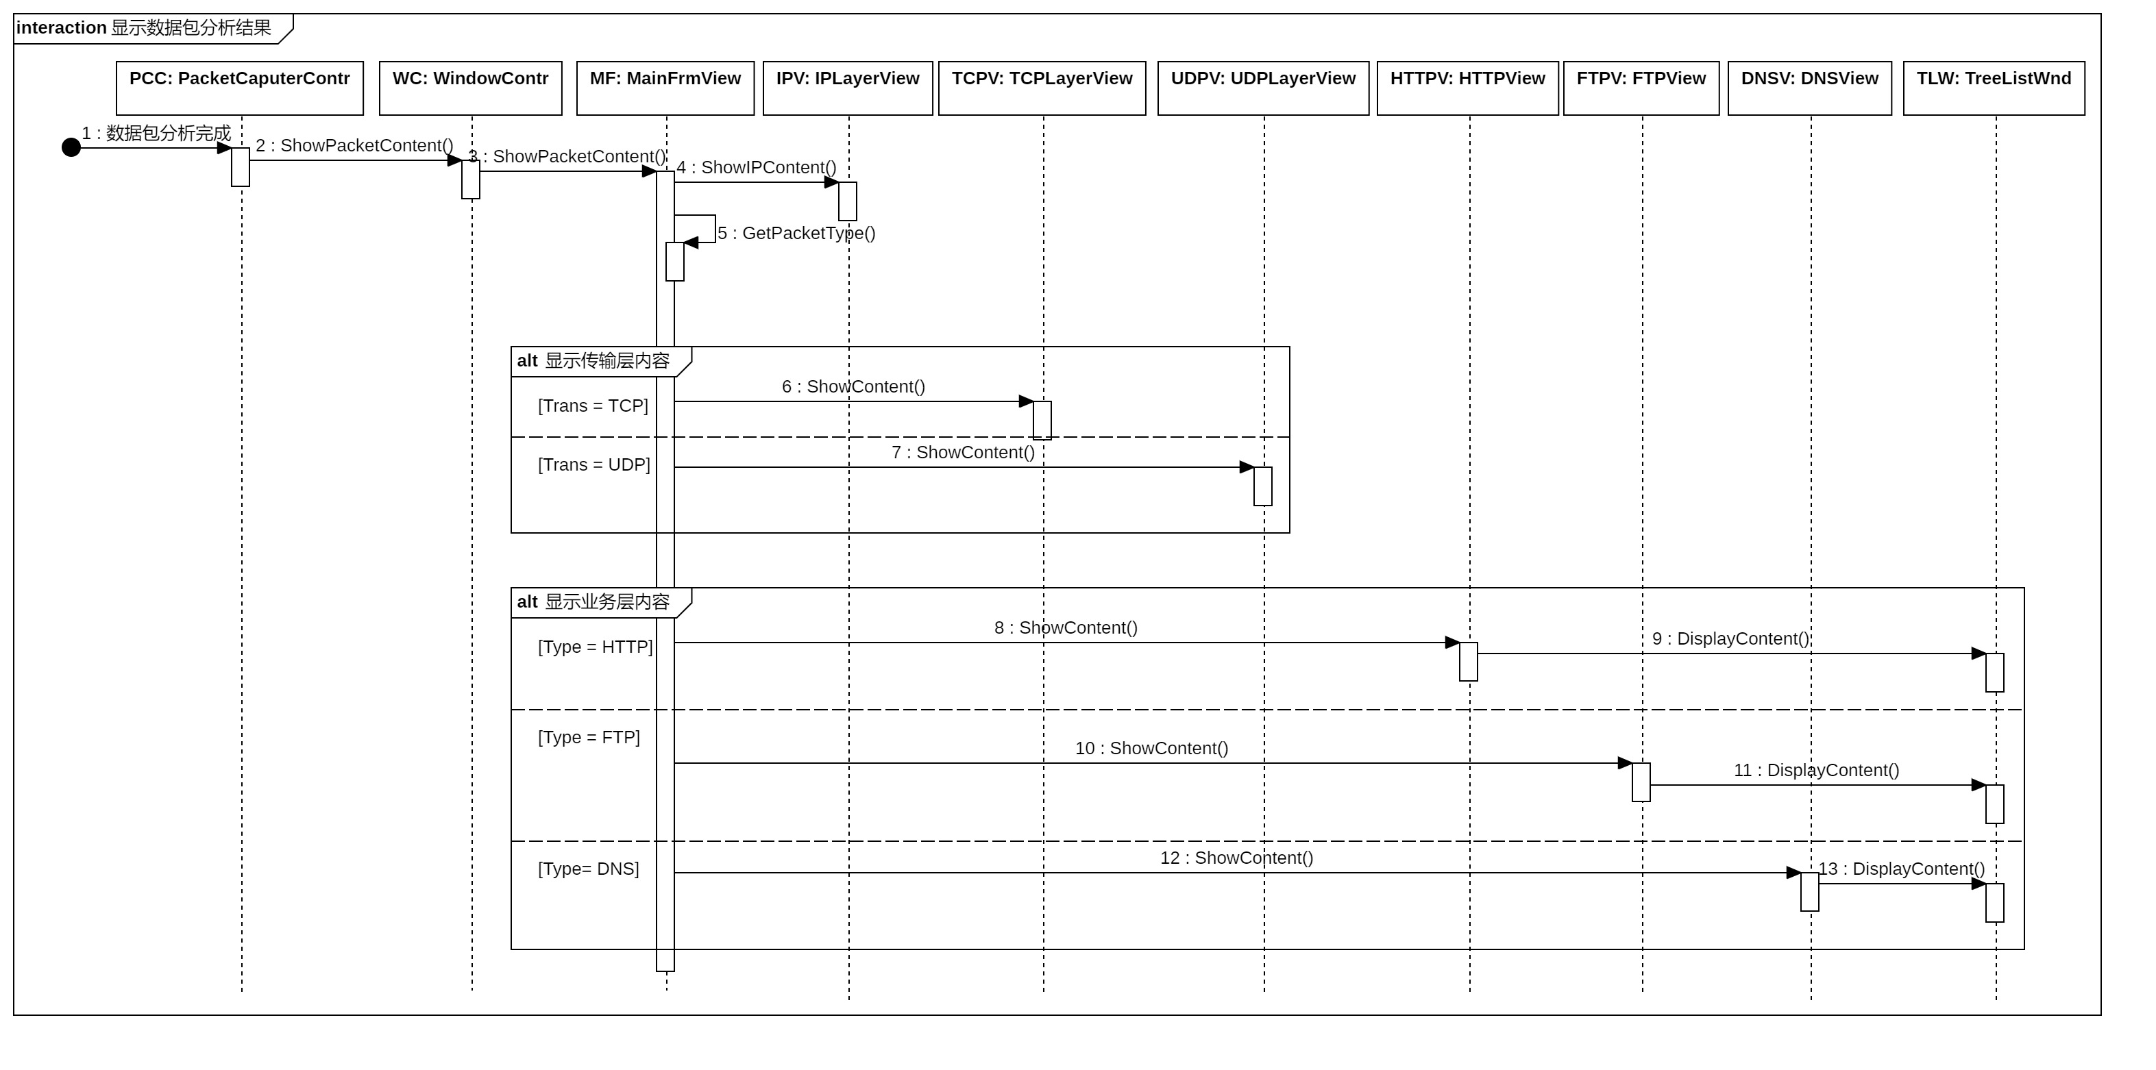
3. 面向对象架构设计
抓取并分析网络数据包案例
优化后的数据包显示过程

Slide 70

3. 面向对象架构设计
抓取并分析网络数据包案例
软件架构进一步优化
Notes:
在实现业务用例涉及的各项活动时，软件设计人员可以运用各种启发式规则、设计模式，以及相关经验来完善软件架构设计。
例如，可以将TreeListWnd类聚合到ContentView类中，进一步降低目标软件架构的复杂程度

Slide 71
3. 面向对象架构设计
用例实现1
类候选者
用例实现2
类候选者
实现业务逻辑内容
类候选者
用例实现3
类候选者
类候选者
补充类方法
用例实现n
目标软件架构

Slide 72
3. 面向对象架构设计
（3）属性设计
在面向对象架构设计中，软件设计人员除了对类方法进行补充和设计以外，还需要结合面向对象分析和软件实现需求为软件架构中的类增加属性特征。
类属性
类属性
其他类属性
用例
形容词、名词短语和定语
软件实现需求
类属性
类属性
类属性
类属性
其他类属性
类候选者
类候选者

Slide 73
3. 面向对象架构设计
事件：系统与用户（或外部设备）交互的所有信号、输入、输出、中断和动作等。
事件分析方式：可以将UML顺序图中对象间传递的消息看为事件.

Slide 74
3. 面向对象架构设计
顺序图导出状态图：
每条指向生命竖线的箭头线可以转换为状态图的一条有向边；
两个事件（箭头线）之间的生命线间隔可以设为一个对象状态。
每条由生命竖线射出的箭头线表示对象在该状态时所作出的行为；
将同一个类或者对象所有状态图进行合并，得到类或者对象的最终状态图。

Slide 75
3. 面向对象架构设计
类状态分析案例--类状态规划

Slide 76

3. 面向对象架构设计
类状态分析案例--类A状态图
类的一个或者多个影响类运行的属性可以封装为一个状态。
Notes:
软件设计人员可以分析类的状态图，以类状态为参考，为类补充必须的属性信息。

Slide 77



3. 面向对象架构设计
抓取并分析网络数据包案例
类属性分析案例
增加一个vector类对象来保存网卡列表
Notes:
为了便于实现软件业务逻辑，软件设计人员可以在NetworkCardListWndView类中增加一个vector类对象来保存网卡列表。

Slide 78
3. 面向对象架构设计
用例实现1
类候选者
用例实现2
类候选者
实现业务逻辑内容
类候选者
用例实现3
类候选者
类候选者
补充类属性
用例实现n
目标软件架构

Slide 79
4. 软件构件设计
构件是指通过组装一系列可复用的软件构件来实现软件系统的技术。
软件设计人员可结合面向对象分析阶段完成的主题划分，进行软件构件设计。
组件与构件的区别：
组件：程序内部完成具体功能的一个或者多个类，是用于完成特定功能的功能组件，如按钮组件、下拉框组件等；
构件：被封装的对象类、类树、功能模块，以及软件框架、软件构架、资源、文档等可复用的软件组成内容。

Slide 80
4. 软件构件设计
广义而言，构件是在软件生命周期各阶段可以被复用的软件实体。
从狭义角度来理解，软件构件是具有明确接口的、严格封装的、可被组装的软件制品，它可以不加修改或者基本不加修改地作为一个部件和其它构件一起组装成更大的软件或软件成分。
构件作为一种系统解耦，以及提高软件开发效率和质量的方式在软件开发过程中极为重要。

Slide 81
4. 软件构件设计
（1）构件设计和封装原则
软件构件
有用性
可用性
自描述性
可定制性
可移植性
Notes:
第一，有用性
软件构件主要用于封装各种资源或者功能，能够向用户提供特定的服务；
第二，可用性
由于软件构件可以在适当的环境被复合使用，因此，软件构件必须提供可读、完整、清晰、准确的API接口规范，便于软件开发人员了解构件接口，使用构件提供的资源和服务；
同时，优秀的构件也会提供兼容多种开发语言的版本，便于系统集成；
第三，自描述性
构件必须能够识别其属性、存取方法和事件，能够根据调用要求提供正确的服务；
第四，可定制性
构件是可以独立配置的软件单元，优秀的构件可以通过参数配置来适合不同的使用场景；
第五，可移植性
优秀的构件往往会提供多个不同的版本，从而确保构件能够部署在多种不同的软硬件平台上，以及能够在不同的环境下运行。

Slide 82
4. 软件构件设计
① 软件构件复用
由于构件的复用是建立在接口上的，软件开发团队在复用构件时，无需关心构件的源代码，也不需要重新编译构件。
构件通常作为一个独立的包出现，且任何目标环境中最多仅有一份构件副本。
云计算构件
IM
CRM
人脸识别
API
DevOps
其他应用

Slide 83
4. 软件构件设计
② 软件构件封装
软件设计人员和开发人员也可以结合软件系统架构、主题划分，以及软件实施需求将目标软件中的内容封装为多个不同的构件。

Slide 84
4. 软件构件设计
（2）软件构件的设计方法
在面向对象设计过程中，软件设计人员可以从主题、功能和资源类型等角度出发来设计和封装构件。
软件设计人员可以通过构件接口直接使用构件提供的各种功能和资源，无需对构件源程序进行再次编译。

Slide 85

4. 软件构件设计
抓取并分析网络数据包案例
软件构件封装案例

Slide 86

4. 软件构件设计
抓取并分析网络数据包案例
软件构件内容设计

Slide 87

4. 软件构件设计
抓取并分析网络数据包案例
软件构件内容设计

Slide 88

4. 软件构件设计
抓取并分析网络数据包案例
构件业务流程实现

Slide 89

4. 软件构件设计
抓包分析软件系统架构图更新
抓取并分析网络数据包案例

Slide 90

4. 软件构件设计
抓取并分析网络数据包案例
集成构件的抓包分析业务顺序图

Slide 91
4. 软件构件设计
复杂的软件项目
软件业务
构件
构件
构件
构件

Slide 92
5. 部署设计
软件的部署方式
架构设计
部署环境
非功能性需求
使用场景
业务容量

Slide 93

5. 部署设计
（1）单机模式

Slide 94

5. 部署设计
（2）客户端/服务器模式

Slide 95


5. 部署设计
（2）客户端/服务器模式
客户端/服务器模式 浏览器/服务器模式

Slide 96

5. 部署设计
（3）中间件

Slide 97

5. 部署设计
（4）分布式架构

Slide 98

5. 部署设计
（5）云计算架构模式

Slide 99
6. 小结
由于面向对象分析与设计采用相同的建模方法，软件设计人员可以直接从面向对象分析过渡到面向对象设计，并结合实现需要对面向对象分析结果进行补充。
结合目标软件需求，参考或者选择经典的软件架构框架来设计适当的软件架构。
软件架构模型确定后，软件设计人员可以按照架构模型要求将分析模型中的类添加到目标软件架构中。同时，根据需要，在软件架构中增加实现必须的类。

Slide 100
6. 小结
通过实现目标软件的各种用例需求，软件设计人员可以借助交互分析和状态分析对类候选者的方法和属性进行补充，并对得到的软件架构进行检验。
除了对类架构进行设计以外，软件设计人员也必须结合软件实现需求对目标系统的构件和部署方式进行设计。
面向对象分析与设计的迭代过程对目标软件架构的影响相对较低。随着对软件业务功能理解的不断深入，软件设计人员可以根据需要对面向对象分析和设计进行反复迭代。

Slide 101
谢谢大家！
课后思考：
1. 为什么面向对象的分析模型可以直接用于面向对象设计？
2. 为什么面向对象不能直接使用面向对象分析中的类架构？
3.如何才能有效获取类的方法和属性？如果要做好这些事情，需求分析过程中应当强调哪些工作？

